Slide 1
欢欢班床的畅想

Slide 2
1、 幼儿家中的床
2、幼儿见过的床
3、幼儿设计的床
4、幼儿手的畅想“床“

Slide 3
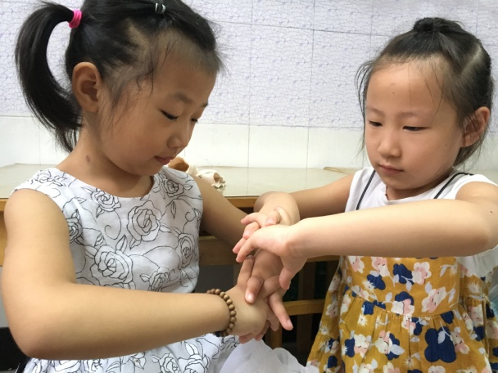
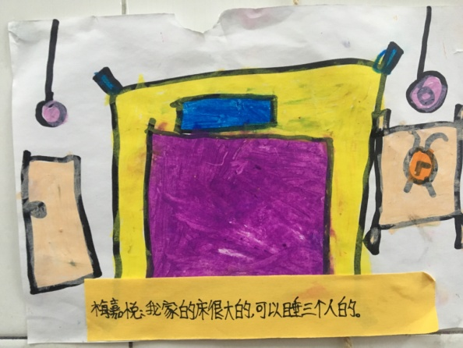
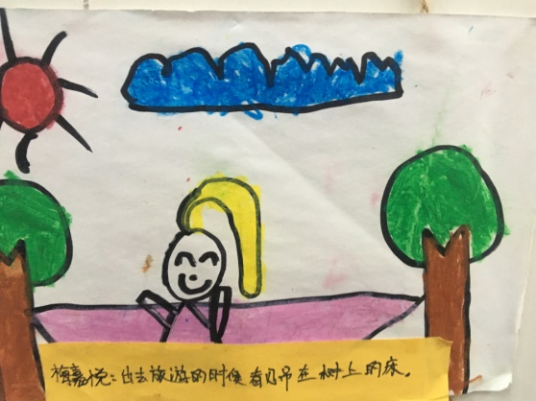
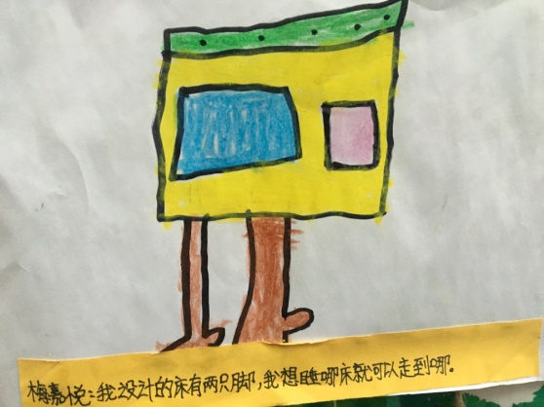
我设计的是上下两层的床。
我家的床很大的，可以睡三个人。
梅嘉悦此处添加文本
出去旅游的时候，我见过吊在两棵树上的床。
我设计的床有两条腿，我想睡哪床就可以到哪去。

Slide 4
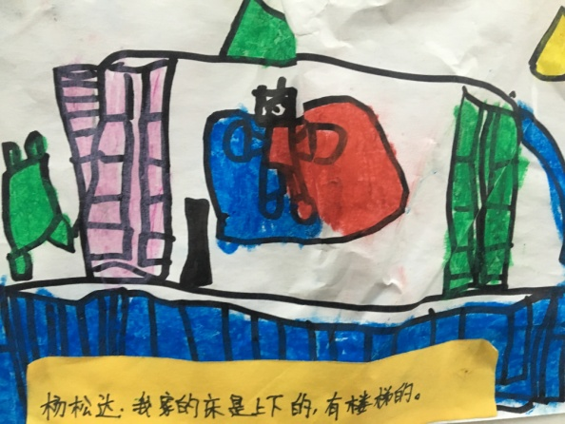
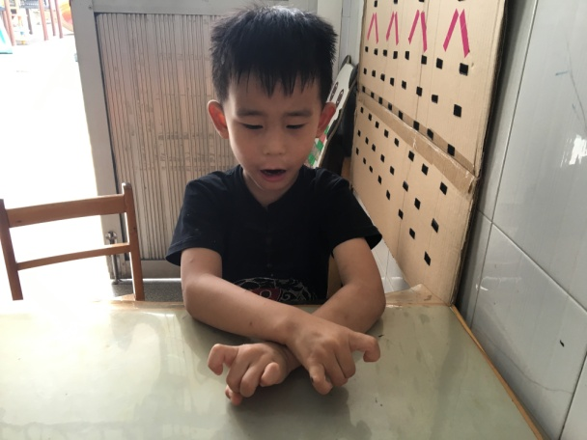
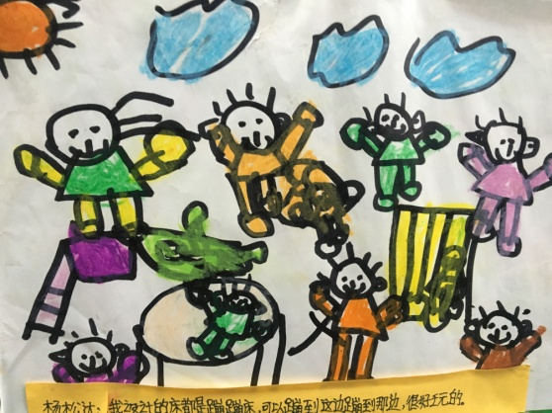
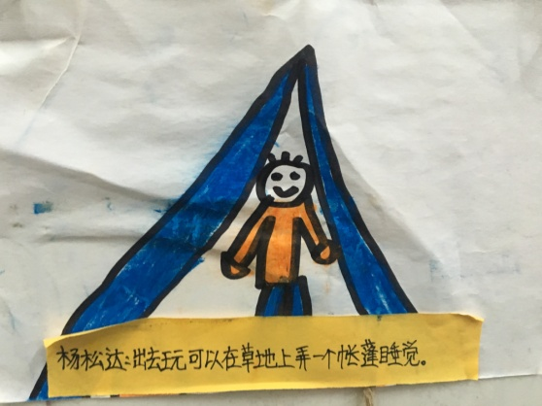
这是我变的小青蛙床。
我家的床是上下的，有滑滑梯 的。
杨松达此处添加文本
我设计的蹦蹦床，可以蹦来蹦去，很好玩的。
出去玩可以在草地上弄一个帐篷睡觉。

Slide 5
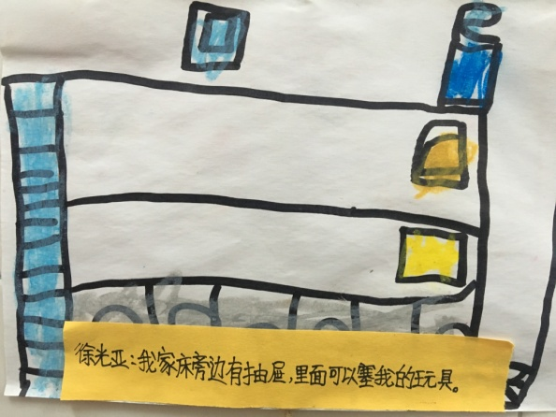
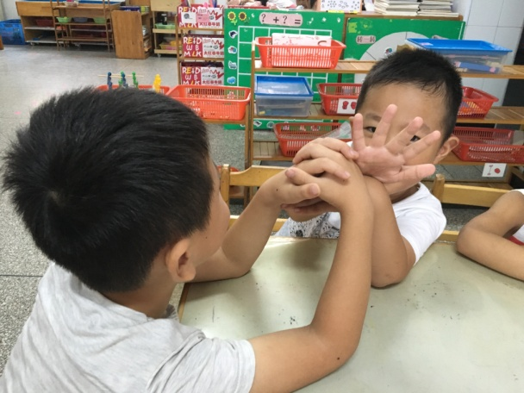
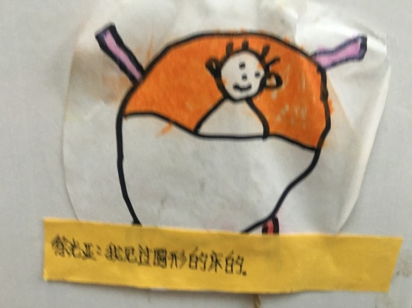
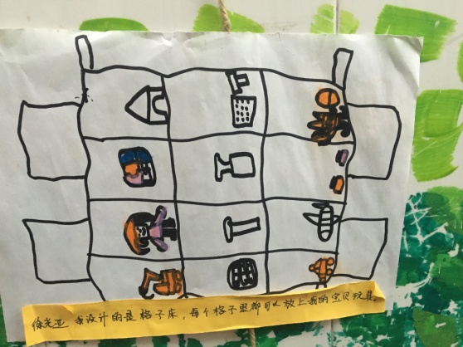
我家床旁边有抽屉，可以塞我的玩具。
我的这个床是在大树上的，要爬上去睡觉。
徐光亚此处添加文本
我见过圆形的床。
我设计的床下面有很多格子，可以放好多东西的。

Slide 6
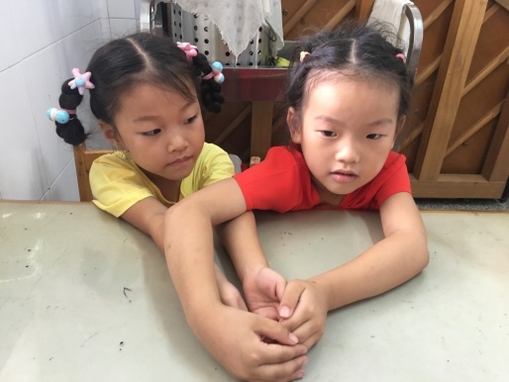
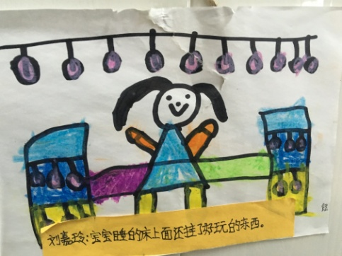
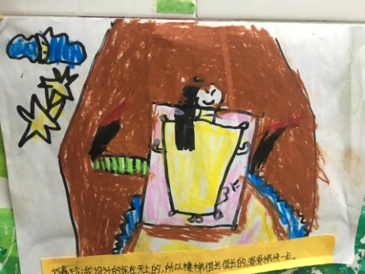
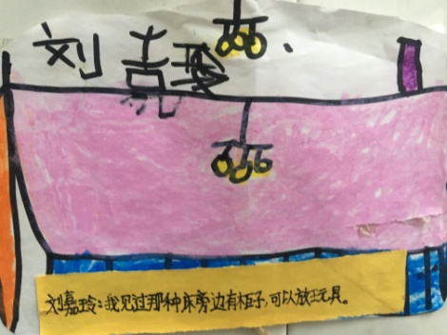
我变的小床是花瓣形的。
宝宝睡的床上挂了好多好玩的东西。
刘嘉玲此处添加文本
我设计的床在天上的，所以楼梯很长，滑滑梯下去很快的。
我见过的床旁边有柜子，可以放玩具。

Slide 7
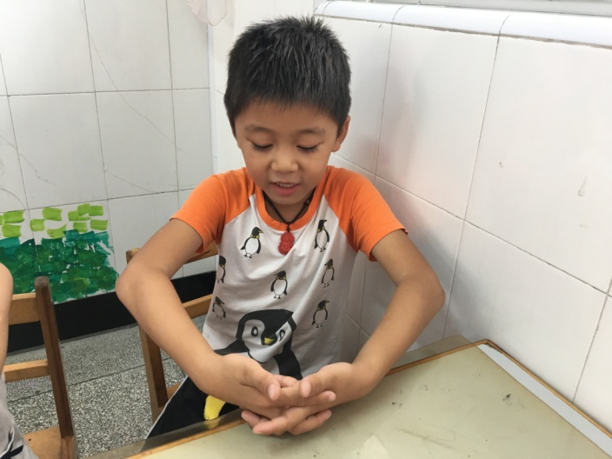
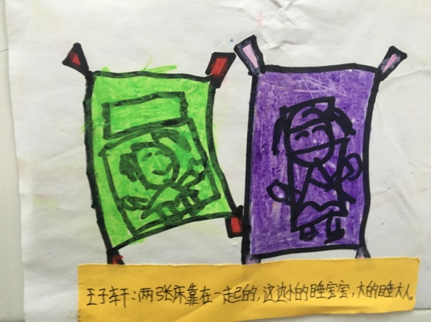
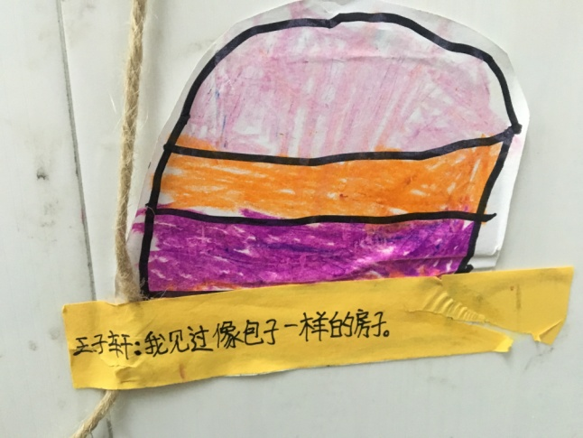
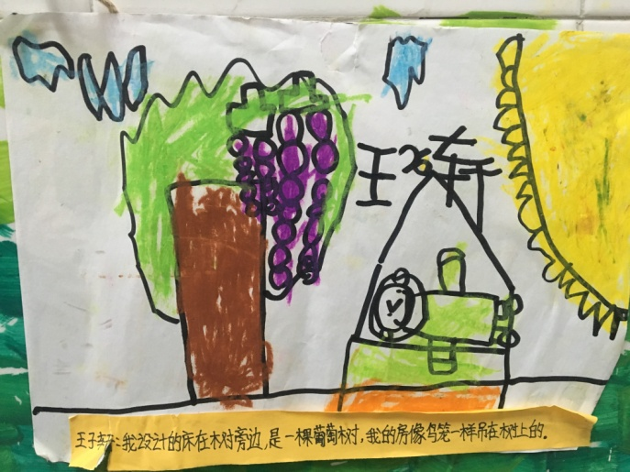
这是我变的摇篮床。
两张床靠在一起，小的睡宝宝，大的睡大人。
王子轩此处添加文本
我见过像包子一样的房子。
我设计的床旁边有一颗葡萄树，我的房子像鸟笼一样挂在树上。

Slide 8
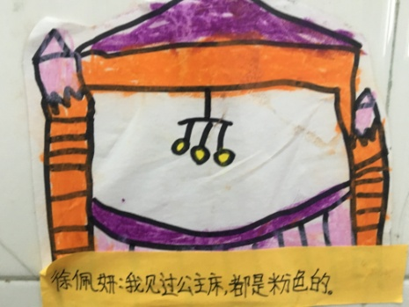
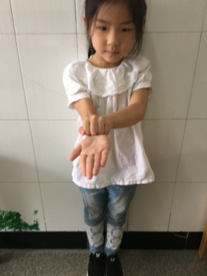
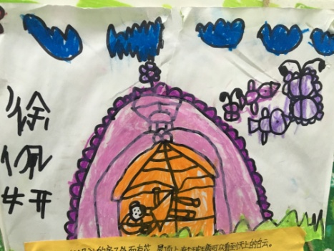
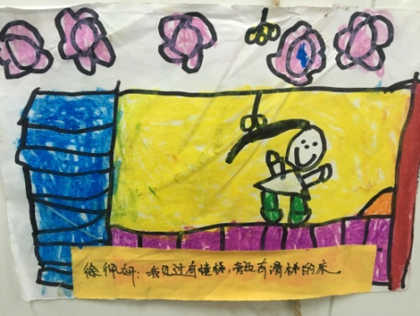
我见过公主床，都是粉色的。
我变的床是单人床，这个是枕头。
徐佩妍此处添加文本
我设计的床屋顶是玻璃的，抬头可以看见外面的蓝天。
我见过有楼梯还有滑滑梯的床。

Slide 9
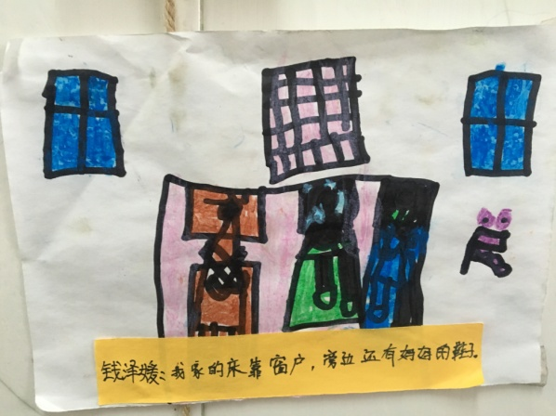
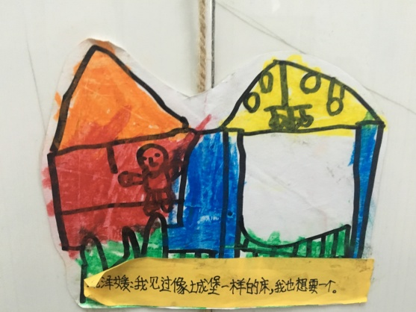
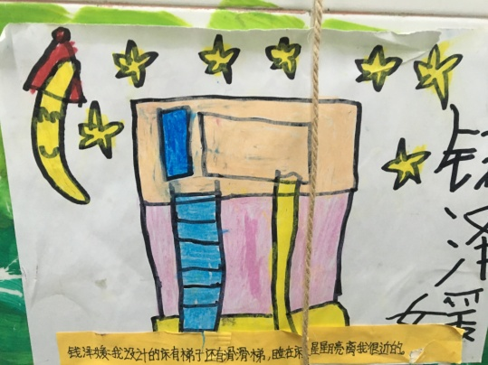
我变的床是上下两层的。
我家的床靠着窗户，旁边还有鞋柜的。
钱泽媛此处添加文本
我见过像城堡一样的床，我也想要一个。
我设计的床有个按钮，一按就可以弹到天上去的。

Slide 10
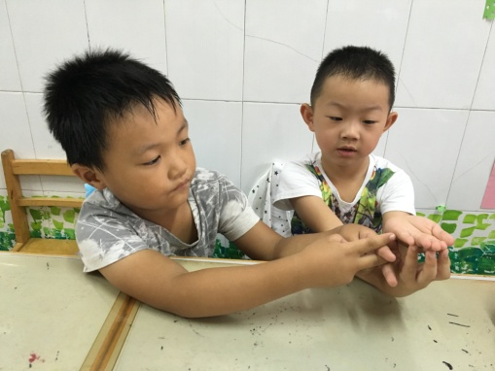
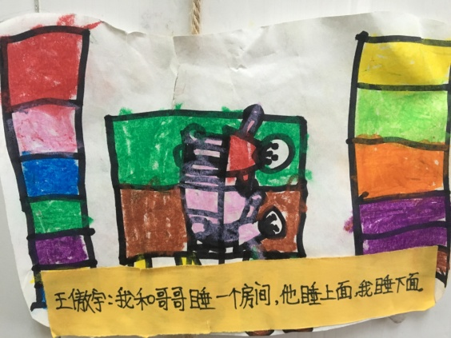
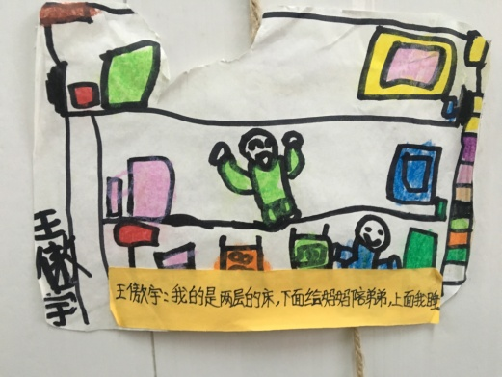
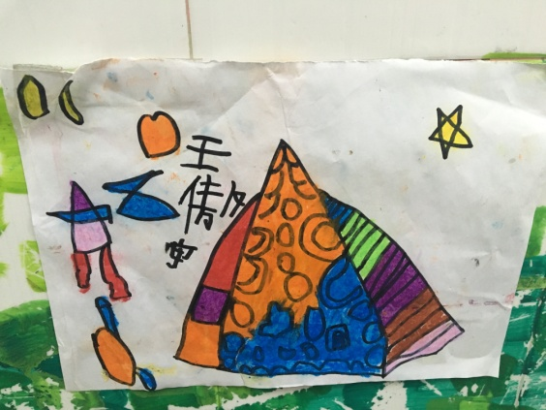
我和哥哥睡一个房间，他睡上面，我睡下面。
我设计是上下的床，可以爬楼梯上去。
王傲宇此处添加文本
我的是两层的床，下面给妈妈陪弟弟睡，上面我睡。
我设计的床在太空里，给宇航员睡的。

Slide 11
谢谢大家！

